Slide 1


Slide 2
Introdução
A presente aplicação Web surgiu com a necessidade de facilitar a vida daqueles que diariamente utilizam medicamentos ou cuidam da medicação de terceiros, a fim de melhorar suas vidas e condições de saúde.

Slide 3
Problema
A utilização correta de medicamentos é um desafio para algumas pessoas. Os motivos são vários:
Rotina cheia de compromissos e o consequente esquecimento;
Falta de atenção em relação ao estoque, acaba o remédio e a pessoa fica sem;
Falta de hábito de quem acabou de começar um tratamento e não está acostumado a se medicar diariamente;
Dificuldade em se organizar quando o tratamento é feito com várias medicações em horários diferentes.

Slide 4
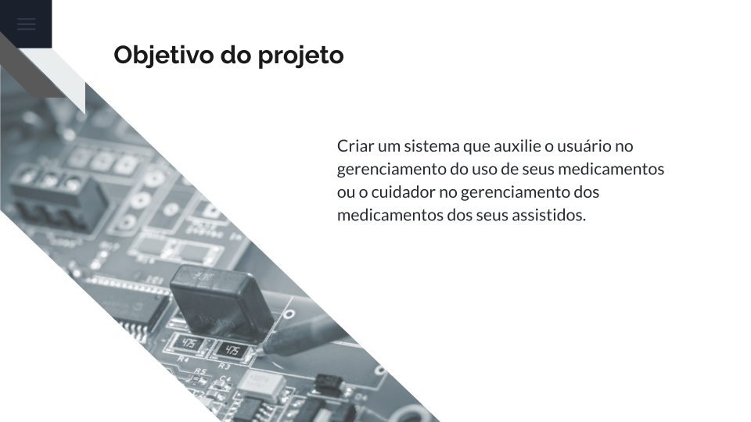
Objetivo do projeto
Criar um sistema que auxilie o usuário no gerenciamento do uso de seus medicamentos ou o cuidador no gerenciamento dos medicamentos dos seus assistidos.

Slide 5


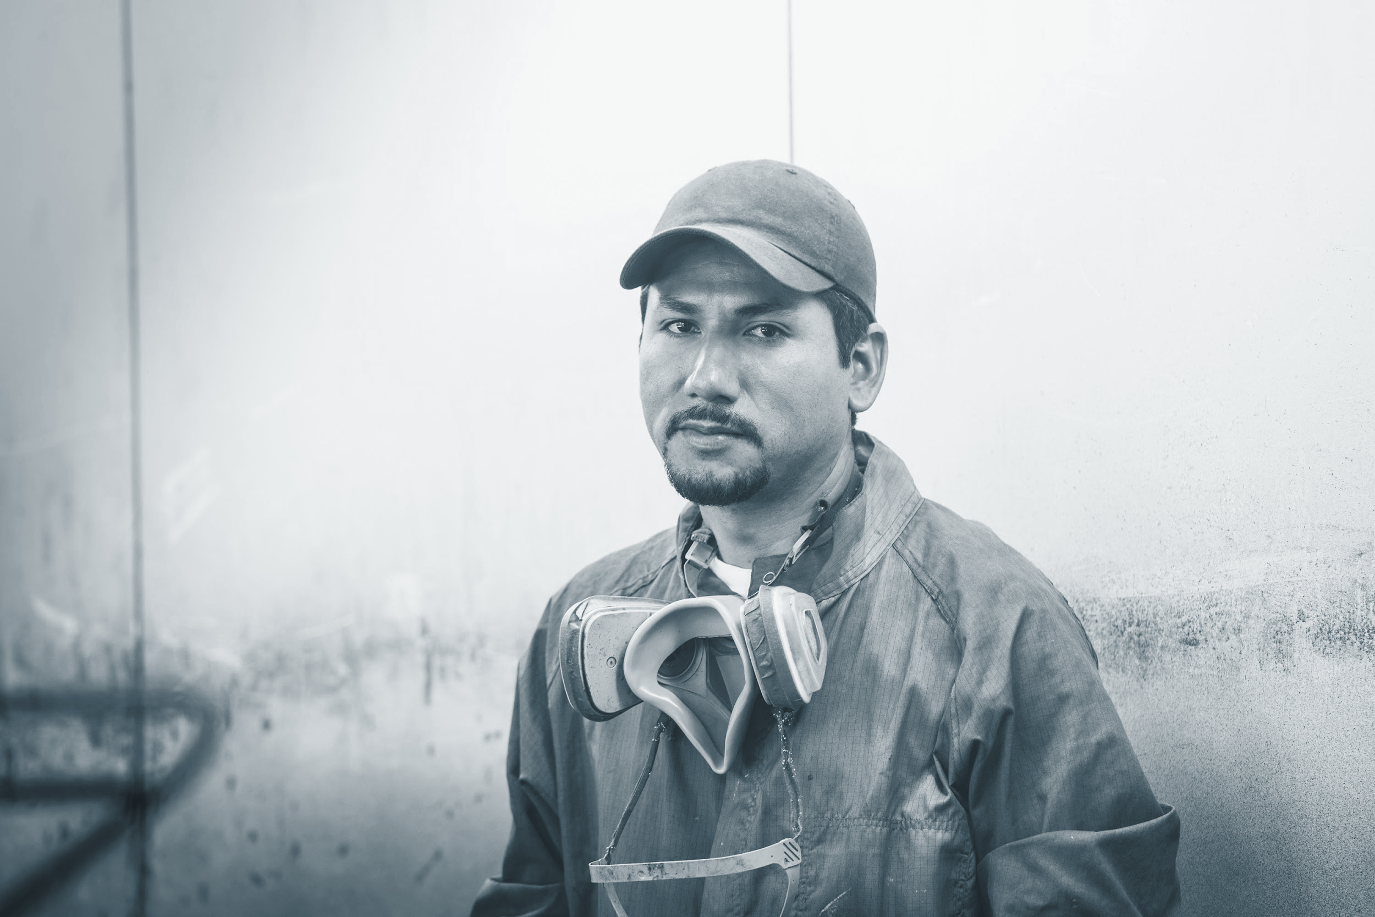


Público-alvo
Pessoas maiores de 18 anos, de todos os gêneros, de todas as classes sociais, de qualquer nível de escolaridade (necessário saber ler) e de qualquer região do Brasil que façam uso de medicamentos ou sejam responsáveis por pessoas que façam.

Slide 6
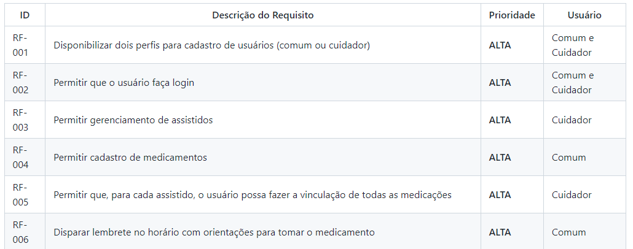
Requisitos funcionais
01
Digite seu texto aqui Digite seu texto aqui Digite seu texto aqui Digite seu texto aqui Digite seu texto aqui Digite seu texto aqui Digite seu texto aqui Digite seu texto aqui Digite seu texto aqui.
02
Digite seu texto aqui Digite seu texto aqui Digite seu texto aqui Digite seu texto aqui Digite seu texto aqui Digite seu texto aqui.
03
Digite seu texto aqui Digite seu texto aqui Digite seu texto aqui Digite seu texto aqui Digite seu texto aqui Digite seu texto aqui.

Slide 7
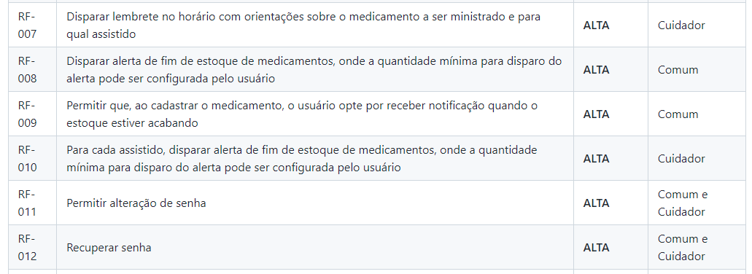
Requisitos funcionais
01
Digite seu texto aqui Digite seu texto aqui Digite seu texto aqui Digite seu texto aqui Digite seu texto aqui Digite seu texto aqui Digite seu texto aqui Digite seu texto aqui Digite seu texto aqui.
02
Digite seu texto aqui Digite seu texto aqui Digite seu texto aqui Digite seu texto aqui Digite seu texto aqui Digite seu texto aqui.
03
Digite seu texto aqui Digite seu texto aqui Digite seu texto aqui Digite seu texto aqui Digite seu texto aqui Digite seu texto aqui.

Slide 8
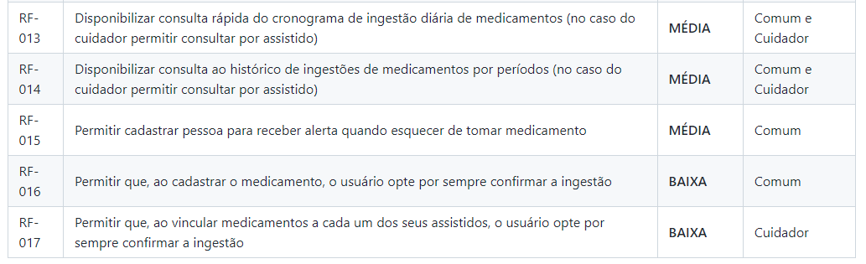
Requisitos funcionais
01
Digite seu texto aqui Digite seu texto aqui Digite seu texto aqui Digite seu texto aqui Digite seu texto aqui Digite seu texto aqui Digite seu texto aqui Digite seu texto aqui Digite seu texto aqui.
02
Digite seu texto aqui Digite seu texto aqui Digite seu texto aqui Digite seu texto aqui Digite seu texto aqui Digite seu texto aqui.
03
Digite seu texto aqui Digite seu texto aqui Digite seu texto aqui Digite seu texto aqui Digite seu texto aqui Digite seu texto aqui.

Slide 9
SOLUÇÃO

Slide 10
Aplicação de Gestão de Medicações

Slide 11
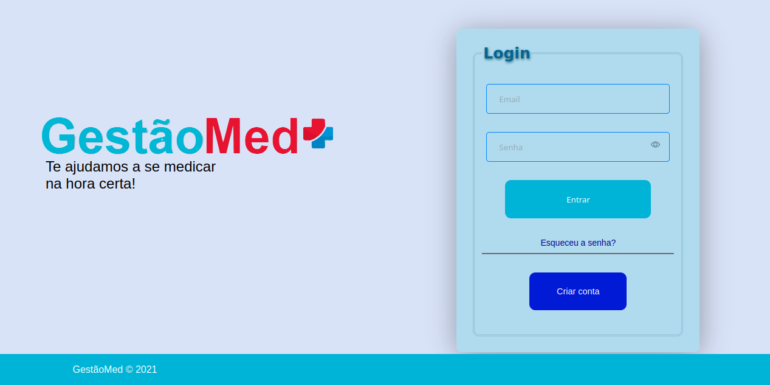

Slide 12
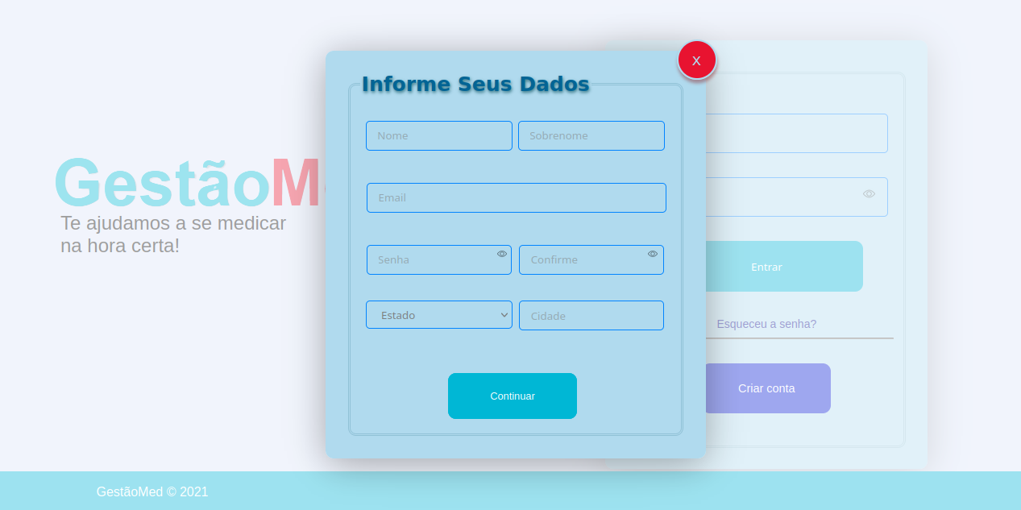

Slide 13
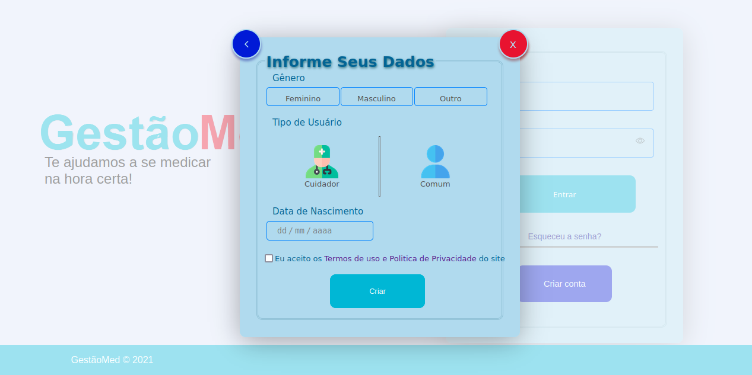

Slide 14
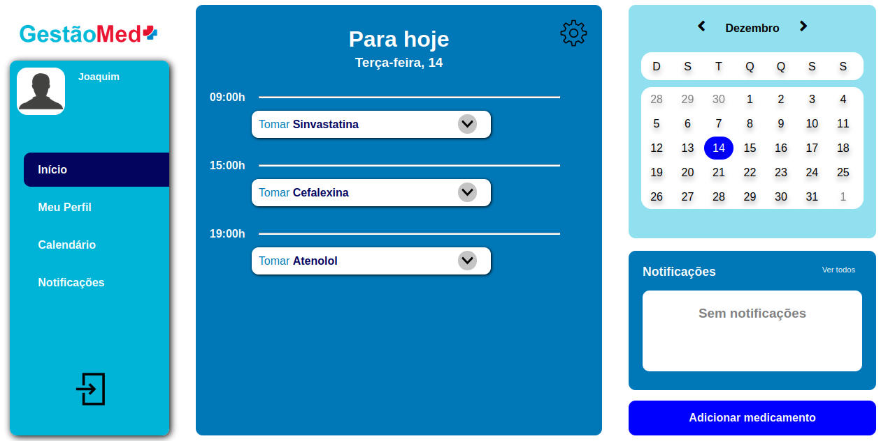

Slide 15
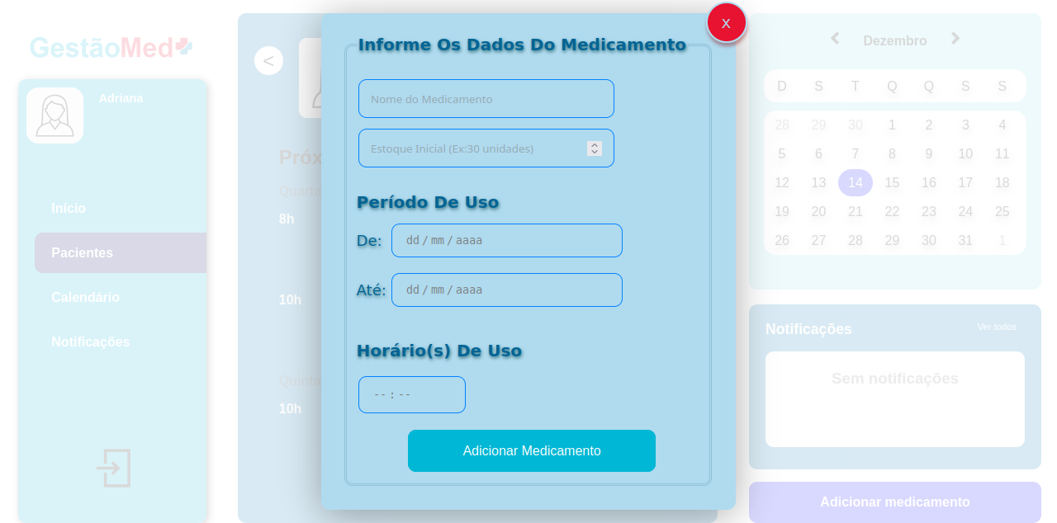

Slide 16
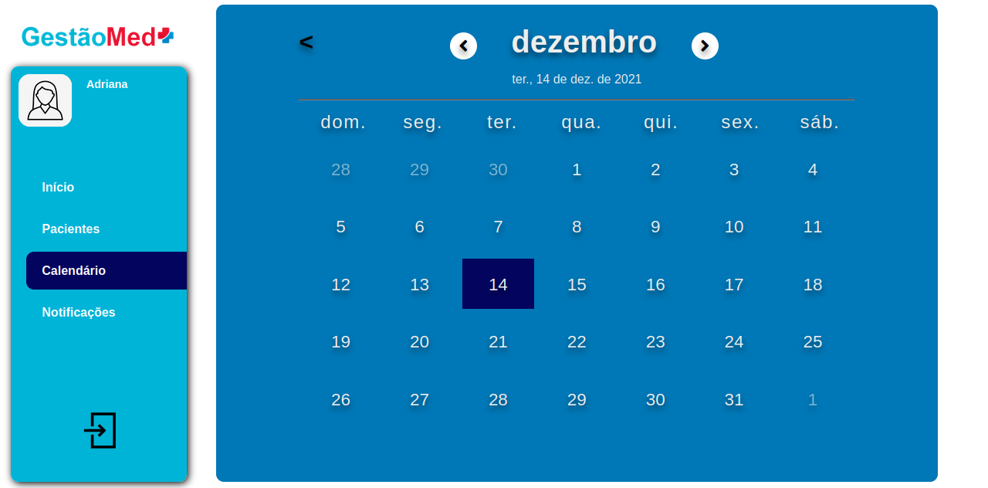

Slide 17
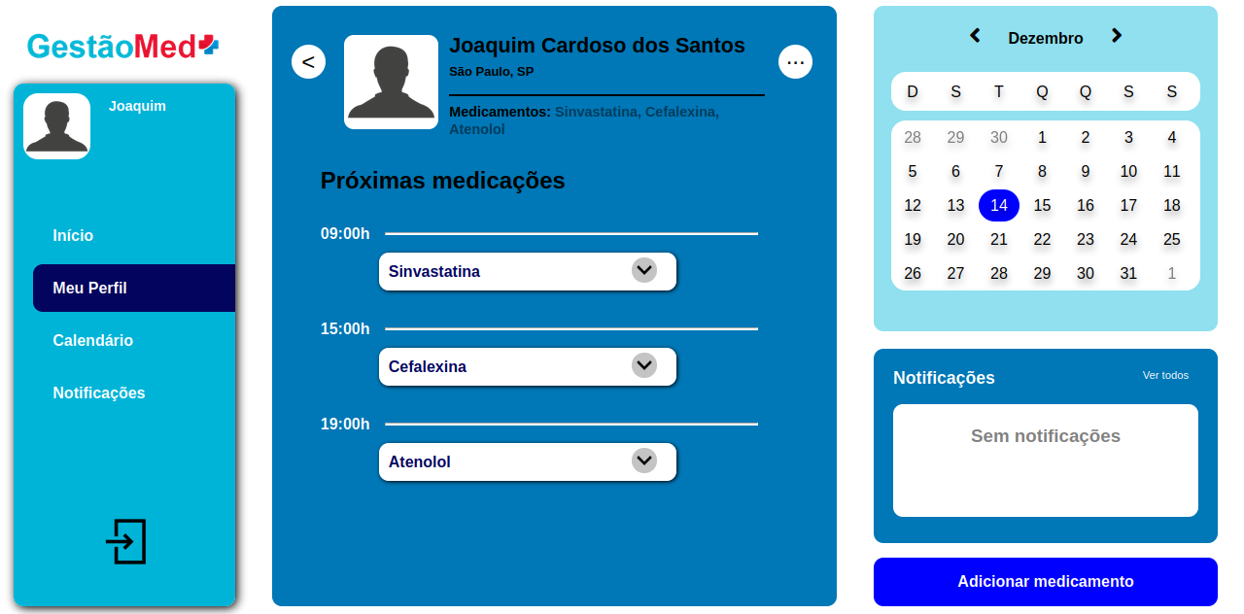

Slide 18
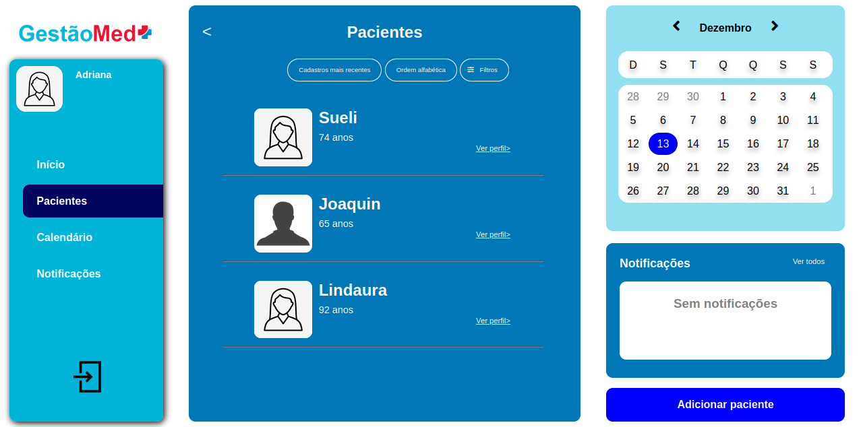

Slide 19
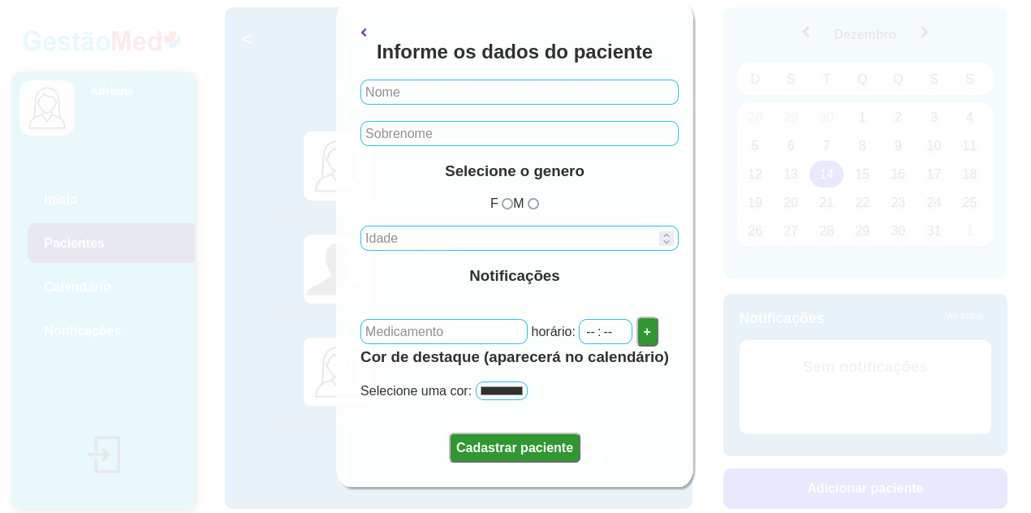

Slide 20
CONCLUSÃO

Slide 21
Pontos positivos
Tivemos nosso primeiro contato com uma situação real de desafio para elaborar uma solução;
Nos familiarizamos com ferramentas importantes do mercado, como GitHub e Figma;
Aprendemos a trabalhar melhor em equipe, sobretudo explorando as melhores habilidades de cada integrante do grupo.

Slide 22
Desafios
Sprints de entrega não funcionaram, pois nem todos os integrantes dominaram as linguagens de programação, o que prejudicou a continuidade do desenvolvimento;
Gestão de tempo: conciliar os microfundamentos com o projeto prático;
Paciência: a cada etapa vieram novas dificuldades e encontrar a solução às vezes leva dias.

Slide 23
Aprendizados
Planejamento é necessário para melhor fluidez do projeto;
Cooperatividade com os colegas, pois o projeto não depende de uma pessoa só;
Resiliência: aprender a descansar e tentar novamente em seguida, na medida em que desafios aparentemente impossíveis aparecem.

Slide 24
Obrigado!
Grupo:
Alysson Roberto Cordeiro
Guilherme Lima de Freitas
Marcos Paulo Silva Costa
Matheus Henrique Novaes Braga
Professora: Luciana de Nardin

